Slide 1

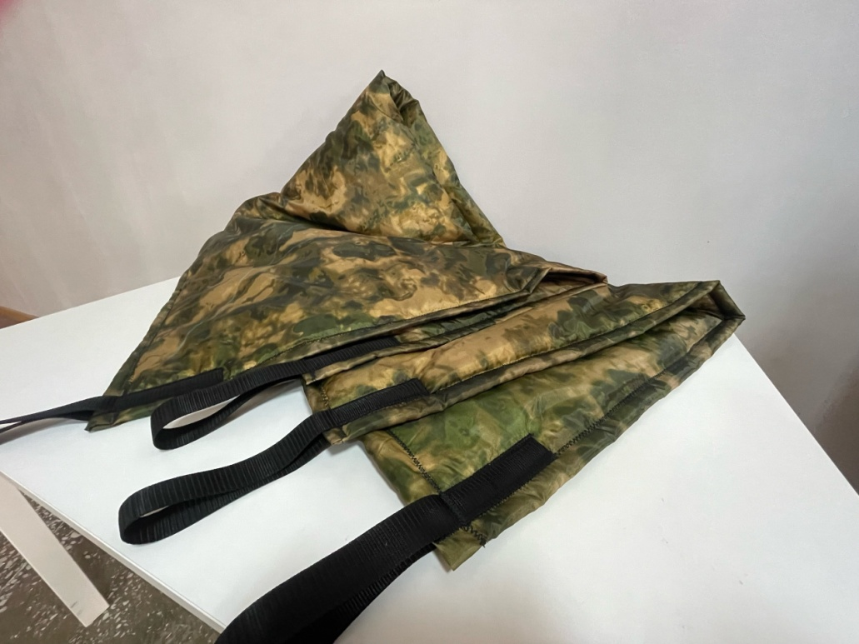
ПРОЕКТ
«СВОих не бросаем»
(изготовление антидроновых одеял)
Добровольческое агентство
«Рука в руке»
Деревянко Дарья Валерьевна

Slide 2
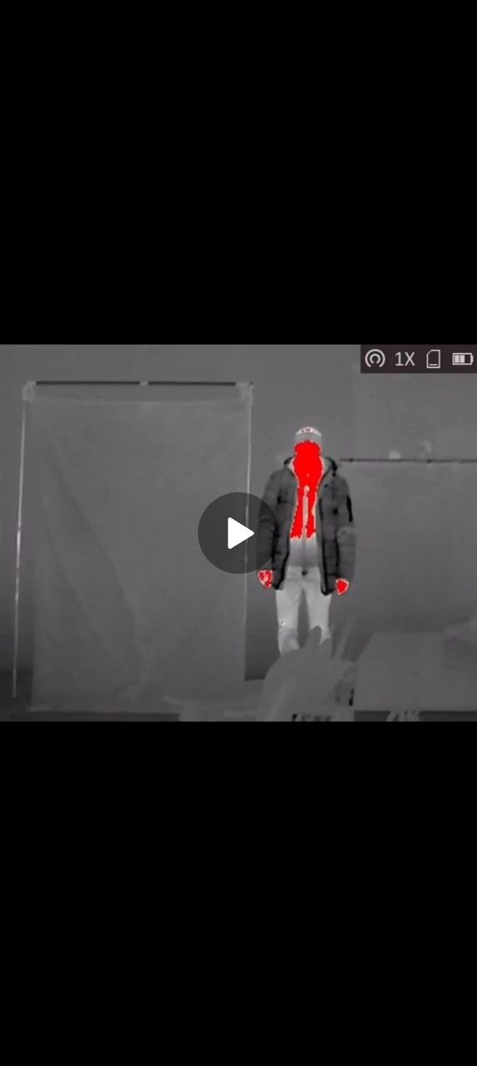
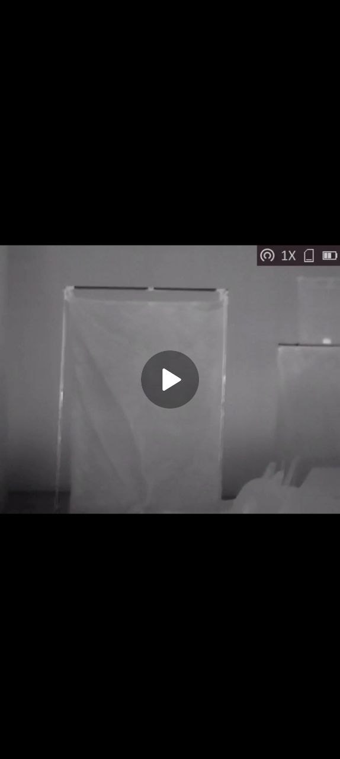
Подобную технологию применяют в экипировке спасателей для защиты от переохлаждения. Экипировка способна защитить не только людей, но и блиндажи, укрепления и технику.

Slide 3
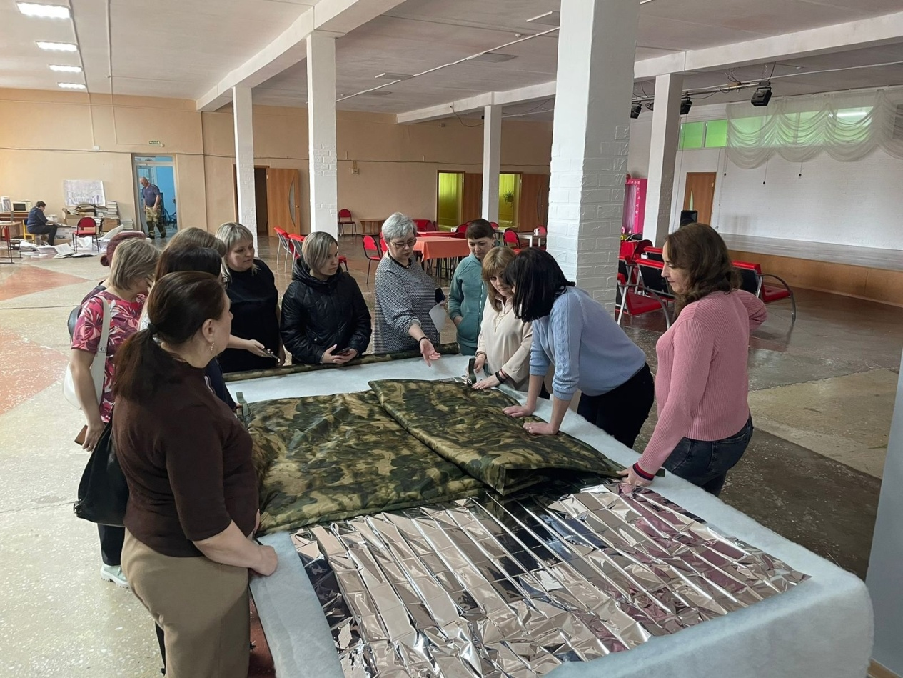
Проведено 3 мастер-класса для волонтеров

Slide 4
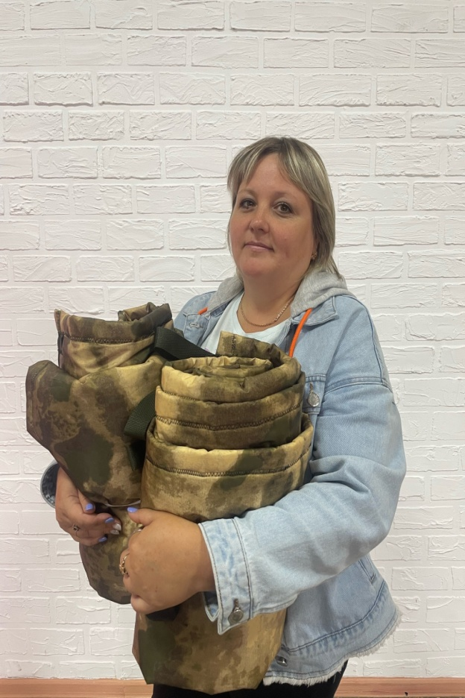
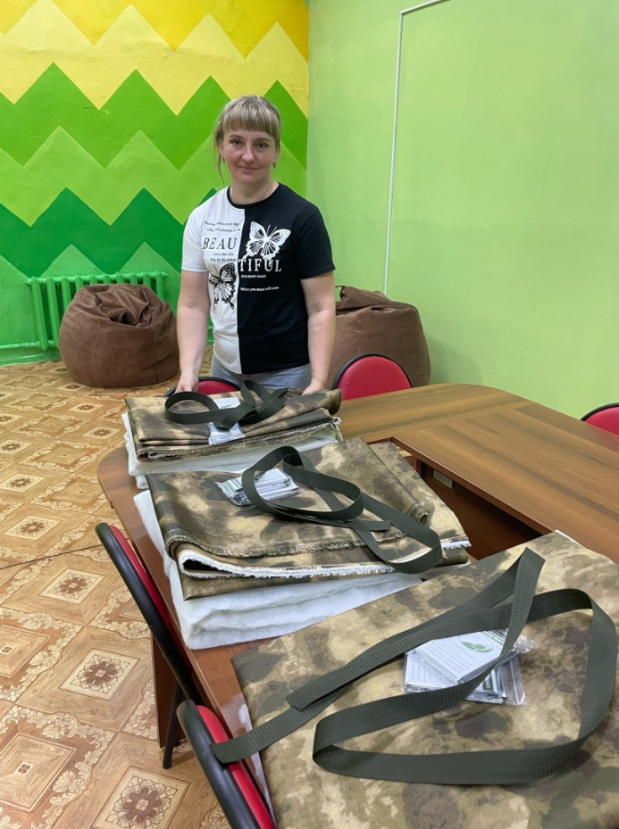
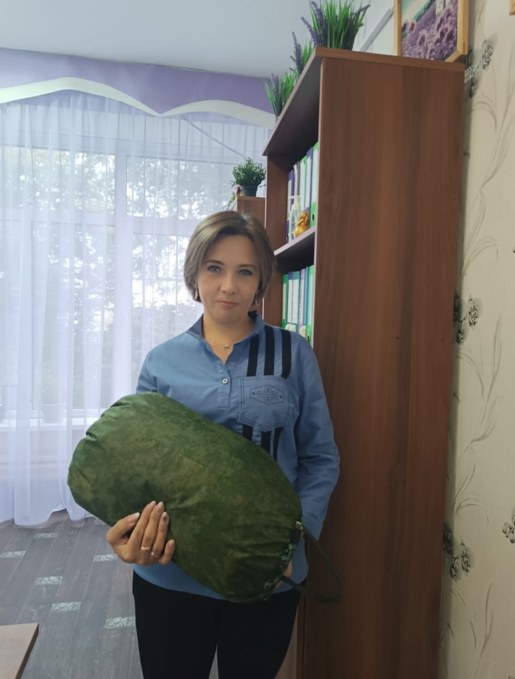
К реализации проекта присоединились практически все волонтеры учреждений и предприятий поселка

Slide 5
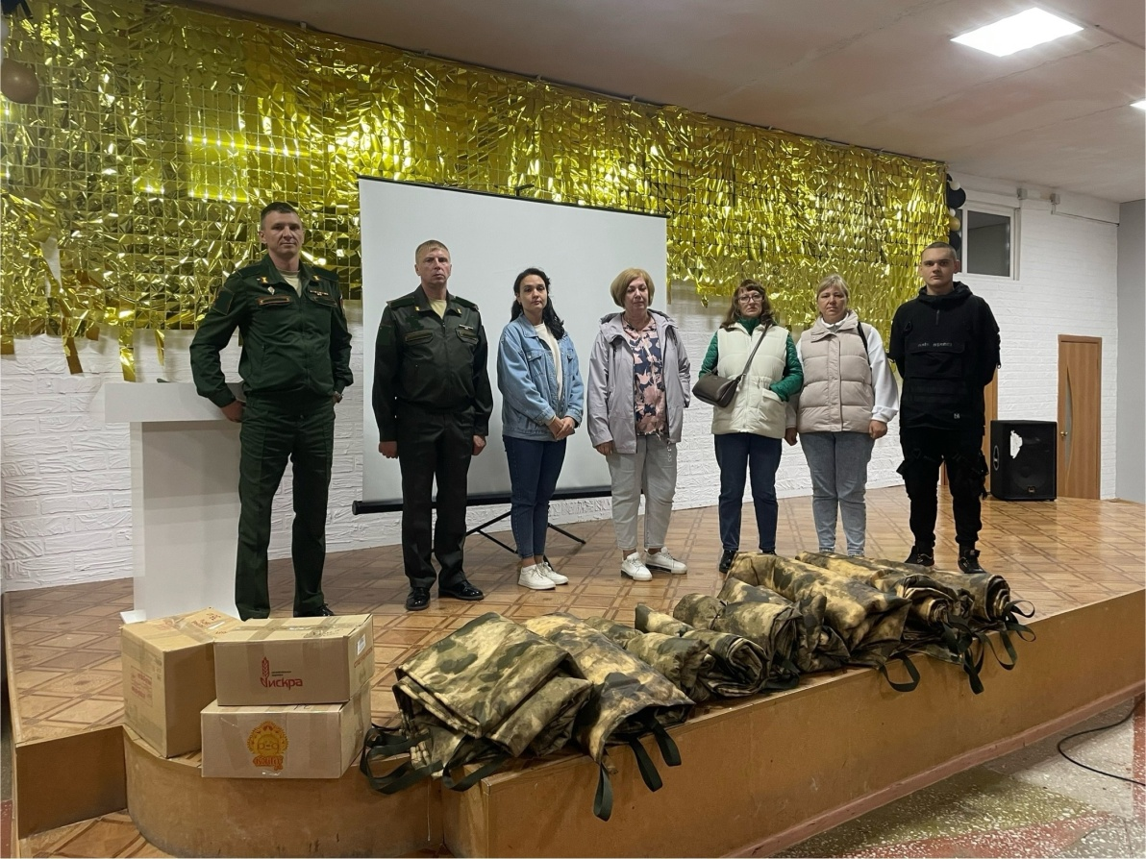
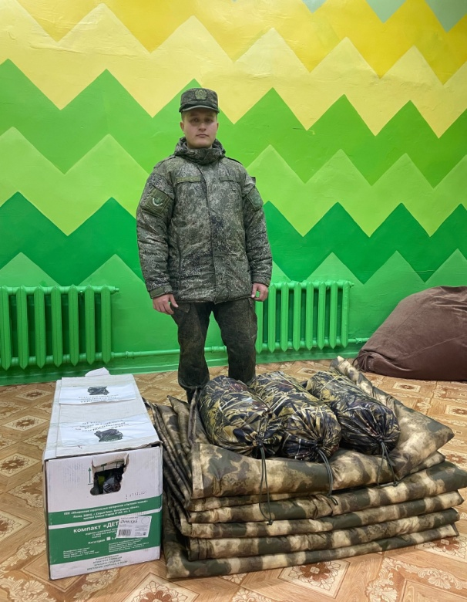
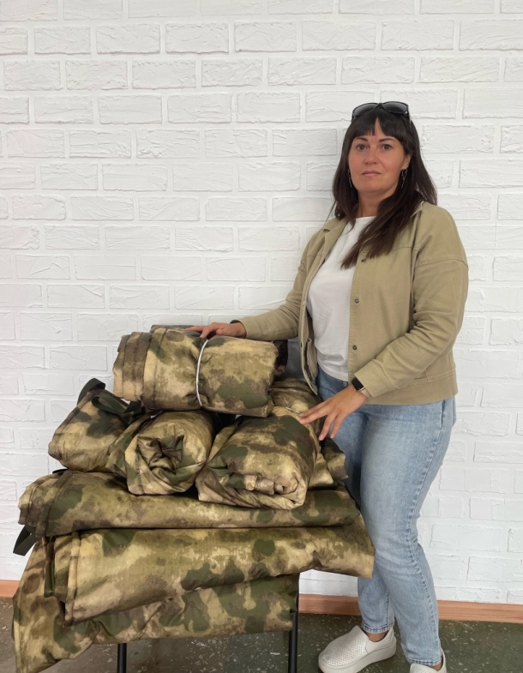
Всего на сегодняшний день сшито 78 антидроновых одеял

